Slide 2
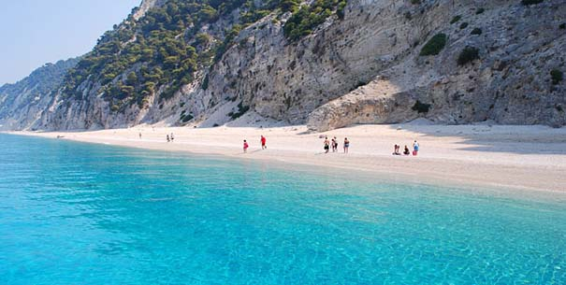
Υπάρχουν πάρα πολλές ωραίες παραλίες να πάτε το καλοκαίρι όπως:
Εγκρεμνοί, Λευκάδα

Slide 3
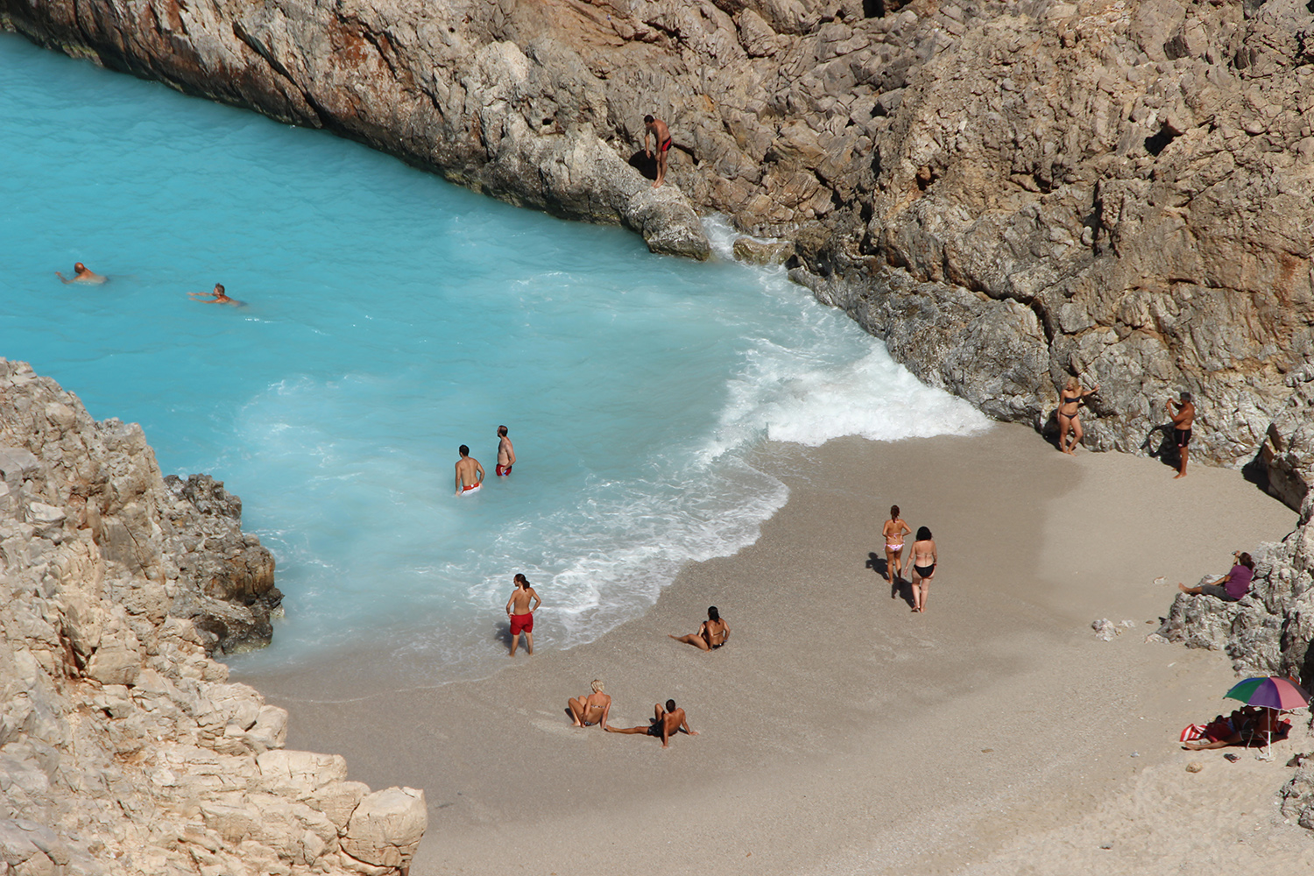
Σεϊτάν,Χανιά

Slide 4
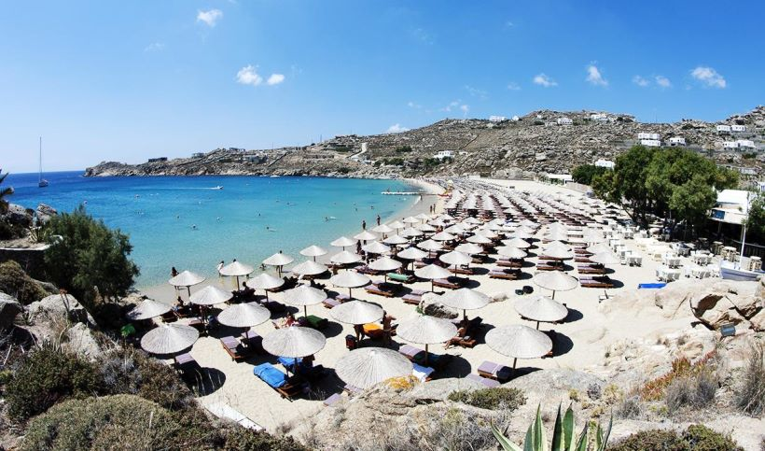
Παραλία Super Paradise,Mύκονος

Slide 5
Αν θέλεις μπορείς να δοκιμάσεις και μερικά extreme water sports όπως:
Windsurfing

Slide 6
Waterskiing

Slide 7
Kite boarding

Slide 8
Surfing

Slide 9
Tubing

Slide 10
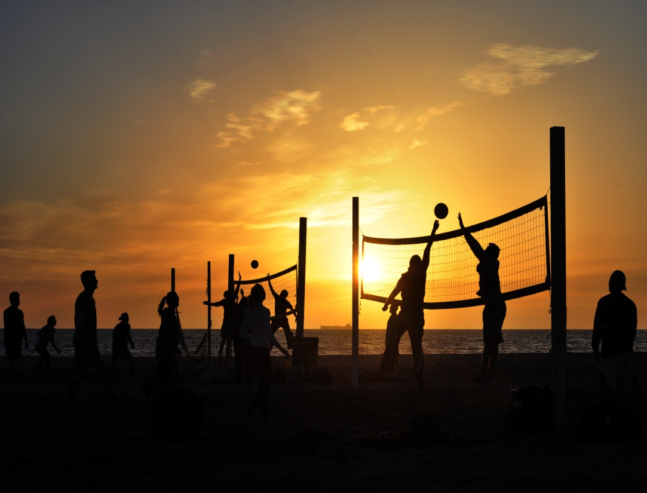
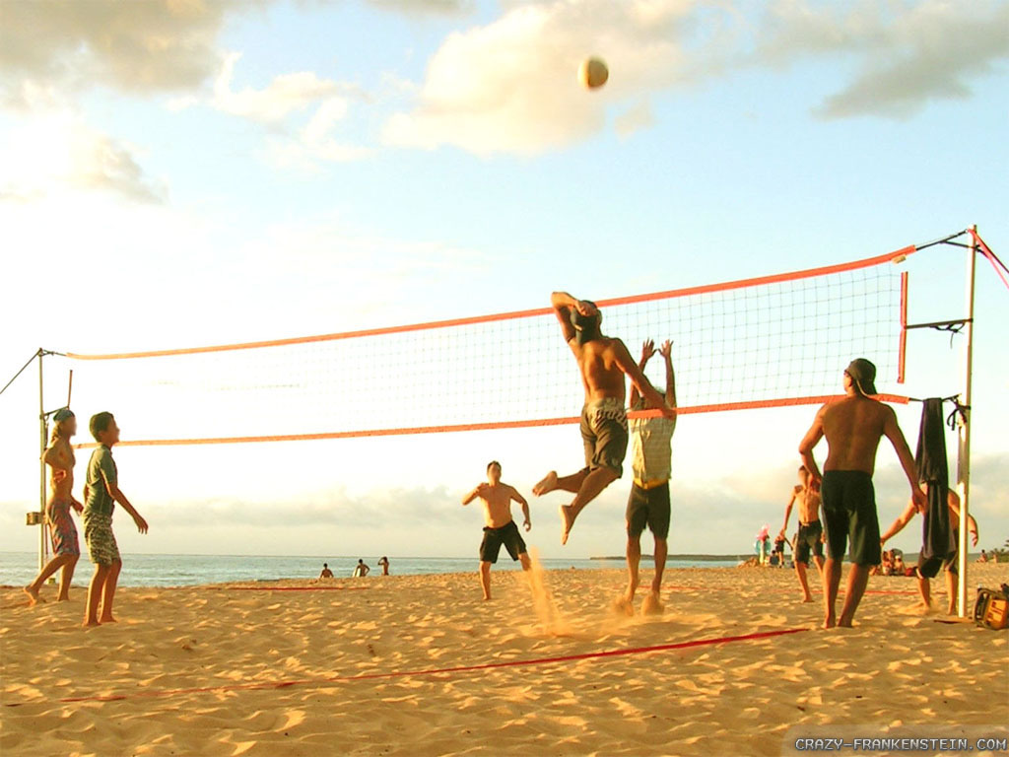
Μπορείτε αν θέλετε να δοκιμάσετε και
μερικά αθλήματα στην άμμο όπως:
Beach Volleyball

Slide 11
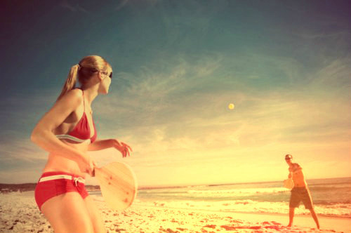
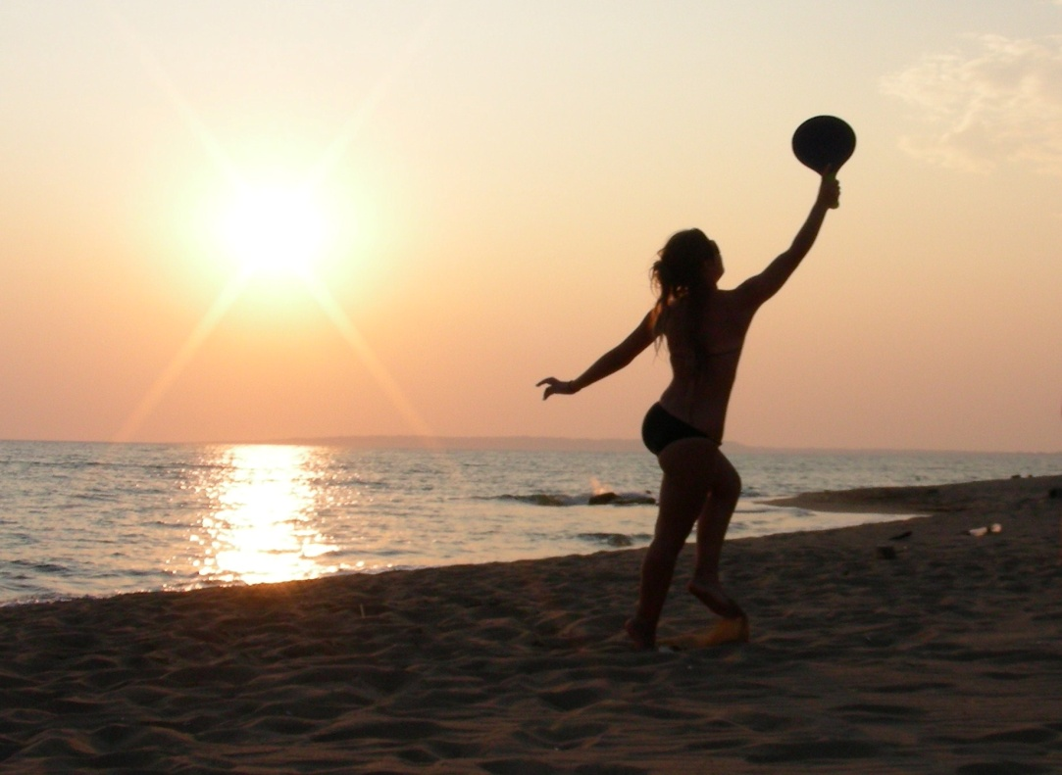
Ρακέτες

Slide 12
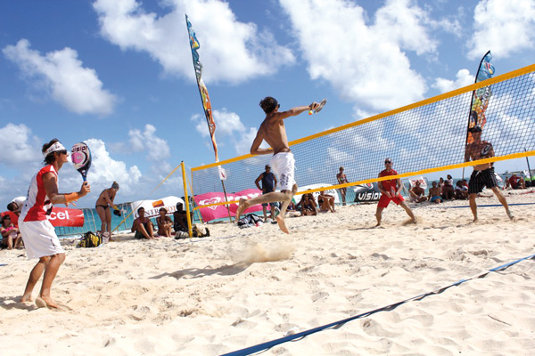
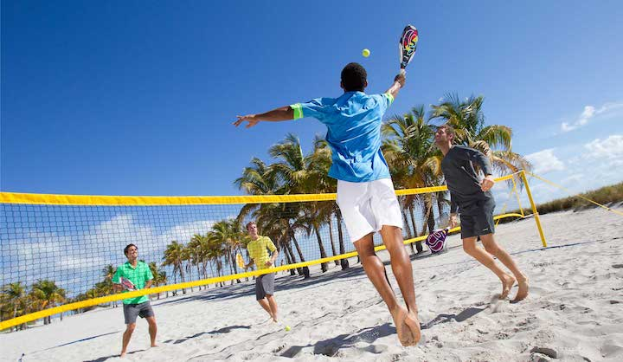
Beach tennis

Slide 13
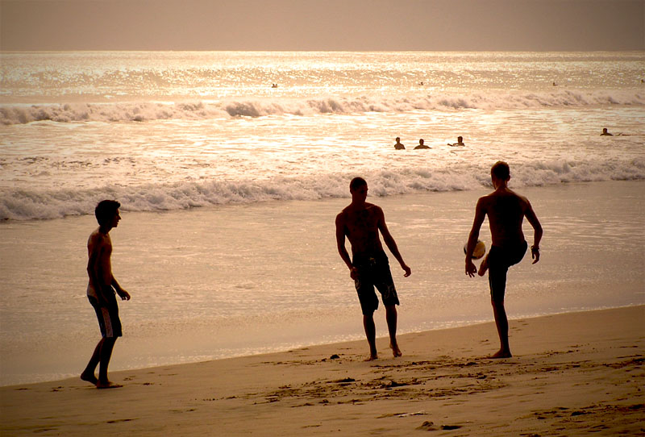
Ποδόσφαιρο στην άμμο

Slide 14
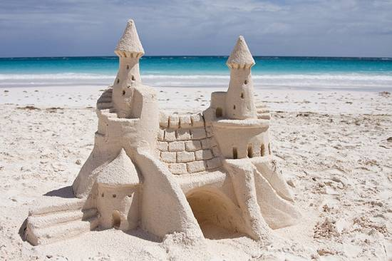
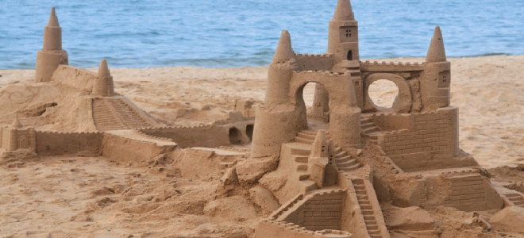
Και για τέλος μερικά κάστρα από άμμο:

Slide 15
Καλό καλοκαίρι!!
By Antonis Pouliasis

